Slide 1
Universidad Nacional de Chimborazo Matemáticas Nivelación
Unidad 1
Lógica matemática
Ing. Felipe Cabezas

Slide 2
1.1DEFINICIÓN
La lógica es la ciencia que enseña a raciocinar con exactitud, estructura el pensamiento y conduce a la razón hacia la verdad.
1.2PROPOSICIÓN
Acción que propone algo que puede ser verdadero o falso pero no ambos al mismo tiempo.
Ejemplos:
Juan León Mera escribió el Himno Nacional.
( 1+2 + 3..)° > 1
Todo numero diferente de cero es divisible por cero.
¿ Que es el tercer mundo ?
El área de un cuadrado de lado 4 es mayor o igual que el área de la mitad del mismo.
¡ Que frío !

Slide 3
1.2.1Notación
A las proposiciones se les representa con las letras minúsculas p, g, r, s, t,...
Ejemplos:
1) "El General Eloy Alfaro hizo la revolución liberal de 1895".se escribe:
p: "El General Eloy Alfaro hizo la revolución liberal de 1895"se lee:
p es la proposición "El General Eloy Alfaro hizo la revolución liberal de 1895".
2)"n+1 es un numero impar si n es par'".
se escribe:
q: "n+1 es un numero impar si n es par".
se lee:
q es la proposición " n+1 es un numero impar si n es par

Slide 4
CONECTIVOS LOGICOS
Son partículas gramaticales (y, o, no, si, etc.), que tienen un carácter enlazante y permiten la formación de proposiciones compuestas. Se representan mediante símbolos estandarizados, que son los siguientes:
Negación " NO", Conjunción " Y",', Disyunción " O" Inclusiva, Bidisyunción "O" Excluyente, Condicional " sí..., entonces", Bicondicional " sí y sólo sí".
Negación
La negación es un operador lógico que cambia el valor de verdad de una proposición.
Notación: -p; P; -p en cualquier caso se lee: "no p". Por definición se tiene: sí V(p) = V, V(-p) = F.
Tabla de verdad:

Slide 5
Conjunción
Relaciona dos proposiciones simples para formar una proposición compuesta a través del operador "Y".
Su símbolo es: " A". Así p A q leemos "p y q", la misma que es verdadera únicamente cuando las dos proposiciones p y q también lo son y falso en los demás casos.
Tabla de Verdad.
Disyunción
Relaciona dos proposiciones simples para formar una proposición compuesta a través del operador * D*falsa si las dos son falsas. Su símbolo es "y". Así p v q se lee" p O q", la misma que es verdadera sí al menos una es verdadera y falsas si las dos son falsas.
Tabla de Verdad.

Slide 6
Bidisyunción (Disyunción Exclusiva)
Es el conectivo lógico O excluyente que a todo par de proposiciones p. q asocia la proposición "p V q" y es verdadera sólo cuando una de ellas es verdadera. Se denota: p y q: igual a (pvg) A - (p A q).
Tabla de Verdad.
Condicional o Implicación
Se llama implicación de las proporciones p. q a la proposición -p v g, se nota: p → q, se lee "si p, entonces q" o "p implica q".
Tabla de Verdad
Bicondicional o Equivalencia
Se llama equivalencia de p, q a la proposición (p→q) 1 (q→p), se nota: p‹>q se lee "p es equivalente a q"
Tabla de Verdad.

Slide 7
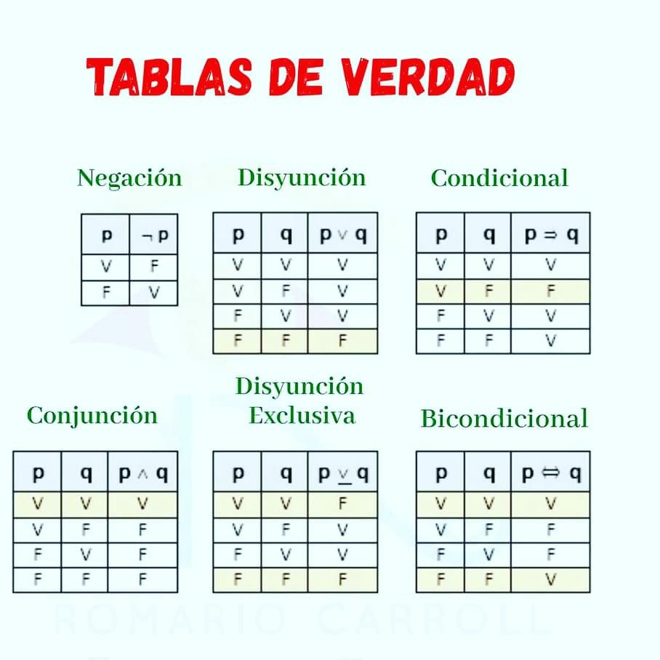
Conjunción Negativa
Se nota: p q, se lee ni p, ni q o (no p y no q). La proposición compuesta es verdadera únicamente cuando p y q son falsas. La conjunción negativa es equivalente a: p q <> -p A -q.
Tabla de verdad

Slide 8
ORDEN DE LOS OPERADORES
Se necesita mantener cierto orden para el desarrollo de las tablas de verdad de los polinomios.
1ª Regla.- Si la proposición compuesta esta encerrada en símbolos de agrupación, la ubicación de estos nos indica cual es la conectiva predominante.
2da Regla.- Si la proposición compuesta esta expresada con signos de puntuación, estos pueden ser reemplazados por símbolos de agrupación y el polinomio quedará como en la 1.Regla.
3ª Regla.- Si no hay signos de puntuación, ni símbolos de agrupación se debe considerar el siguiente orden: ~, V, →, <>.
4ta Regla.- Si la proposición no tiene signos de puntuación, ni paréntesis, se puede indicar el orden de los operadores al nombrar cual es el operador predominante.

Slide 9
TAUTOLOGÍA Y CONTRADICCIÓN
Un polinomio representa una tautología si la última columna de la tabla de verdad es verdadera para cualquier verdadero o falso, en caso contrario es una contradicción.
Ejemplos:

Slide 10
EJERCICIOS

Slide 11
Deber 1:
Realizar 2 tablas de verdad de: negación, conjunción, disyunción, bidisyunción, condicional, bicondicional, conjunción negativa.
Consulta 1:
Investigar acerca de las leyes de algebra de las proposiciones y un ejemplo de cada ley.

Slide 12
Conjuntos
DEFINICION
Conjunto es una colección de objetos que están bien definidos de tal manera que se pueda decir sí cualquier objeto dado esta o no en la colección. Con frecuencia se usan letras mayúsculas como A, B, C, para representar conjuntos.
Ejemplo: A = ( 1,3, 5, 7) B = (2,4, 6 }
Cada objeto en un conjunto, se denomina elemento o miembro de un conjunto. Simbólicamente:1 € A significa " 1 es un elemento del conjunto A "2 € A significa "2 no es elemento del conjunto A “
NOTACION
Un conjunto se puede notar de dos formas: por extensión y por comprensión. Un conjunto se define por extensión o tabulación si en el se indican todos y cada uno de los elementos que forman el conjunto.
Ejemplo: A = {a, e, c, r, t )Se lee, el conjunto A está formado por las letras a, e, c, r, t.
Un conjunto se define por comprensión si en él constan la o las propiedades que deben cumplir los objetos para ser elementos del conjunto.
Ejemplo: A = [X/X son letras de la palabra matemáticas }Un elemento forma parte de un conjunto si y solo si al remplazar, dicho elemento en la función proporcional convierte esta en una proposición verdadera.
Ejemplo: B = (Xe R/X+ /X + 3X+2=0}

Slide 13
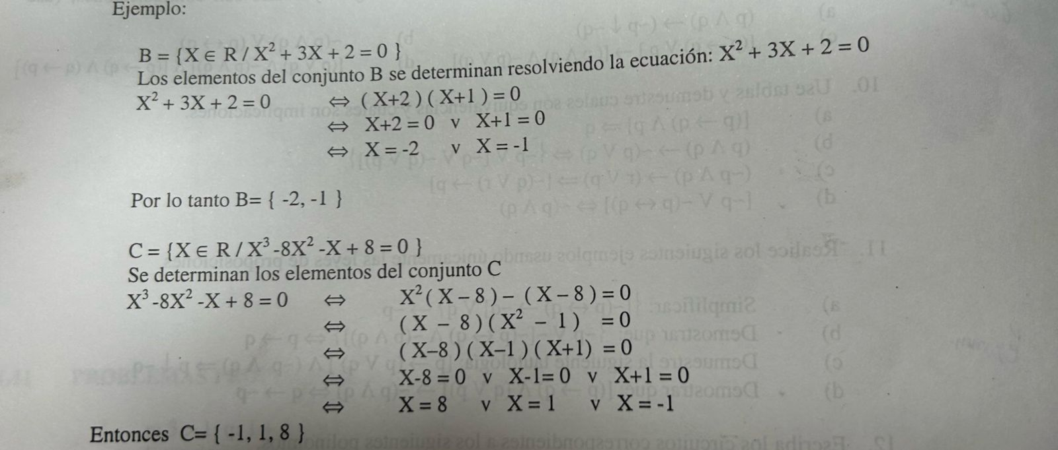

Slide 14
CONJUNTO FINITO E INFINITO
Es aquel cuyo número de elementos esta determinado, es decir se puede contar hasta él ultimo elemento por cualquier método en caso contrario el conjunto será infinito.
Ejemplo:
A = ( 1,3,5, 7, 11 )
B = (X/X sea un numero impar y menor que 1001 )
C = {X/X sea las estrellas )
D = (..., -4, -3, -2, - 1, 0, 1, 2, 3, 4,... )
CONJUNTO VACIO
Un conjunto sin ningún elemento, se denomina conjunto vacío o nulo. Se denota por Ø= ().
Ejemplo:
A = [X€ R/X+ 4=X+1 }
B = ( Xe R/X'+1<0}
C = (X / X sean hombres de 5m de estatura }
CONJUNTO UNIVERSO
Es el conjunto formado de todos los elementos de los conjuntos que estemos considerando, se representa por U.
Ejemplo:
A = (XeZ /-5≤X ≤-1) el conjunto universo es :U = ( -5, -4, -3, -2, -1) 0 U = (XEZ )Sean los conjuntos:

Slide 15
SUBCONJUNTO
Sean A y B dos conjuntos no vacíos. A es subconjunto de B si sólo si, cada elemento de A pertenece también a B. Simbólicamente Ac B sí V x E U, Xe A→XeB 0 ACB→(VxE A) (XEB)
El conjunto vacío es un subconjunto de todo conjunto.
Ejemplo:
A = (X/X es múltiplo de 12 )
B = (X/X es múltiplo de 3 }Demostrar qué A C B Si X € A, entonces X es múltiplo de 12, luego puede escribirse en la forma X=12P para algún entero P, cómo X= 12P = 3(4P) y reemplazando 4P por r, se tiene que X=3r pero r € Z es decir X es múltiplo de 3 y por consiguiente X e B.C = (X€ ZI-3≤X <0), D= (X€ ZI -3≤X≤3) CCD < (Vx E C) ( X € D ) todos los elementos de C están contenidos en D.
CONJUNTOS IGUALES
Dos conjuntos A y B son iguales si tienen exactamente los mismos elementos ( el orden del listado no tiene importancia). Simbólicamente: A =В«ACBABCA 0 A=B →(Vx€ A) (Xe B)Л ( Vx € B) (X€ A)
Ejemplo:
A = {1,4, 3,2 )
B = (1,2, 3,4 )
C = (X/X sean letras de la palabra curso )= (c, u, r, o, s )

Slide 16
SUBCONJUNTO PROPIO
A es subconjunto propio de B, si y sólo si, A es subconjunto de B y alguno o algunos elementos de B no pertenecen a A, y se nota por c.
А c В А c В ʌ A ≠ B.
Ejemplo:
B = (Xe ZI -4 <X≤1)C = [XeZI-4<X<4}B c C puesto que B= (-3, -2, -1, 0, 1} y C = (-4, -3, -2, - 1, 0, 1, 2, 3, 4 }
Observación 1
Los símbolos €, C tienen significados diferentes. En efecto, A = ( a, b), entonces a €A o b € B, pero no es cierto que : a C A o b C A. En cambio las siguientes afirmaciones son verdaderas {a) CA o {b} C A.
Se concluye que a la izquierda de € hay un elemento y a la derecha un conjunto, pero a la izquierda y a la derecha de C hay un conjunto.
Observación 2
Todo subconjunto propio es subconjunto pero no todo subconjunto es subconjunto propio.
ACB →ACB V
ACB→ACB F
CONJUNTOS COMPARABLES
Dos conjuntos no vacíos A y B son comparables, si y sólo si A es subconjunto de B o B es subconjunto de A. Es decir A y B son comparables sí: A c B o B C A.

Slide 18
Deber 2
Realizar 3 ejercicios de cada conjunto explicado en clase
Consulta 2
Investigar los tipos de operaciones con conjuntos y agregar 2 ejemplos de cada una.

Slide 19
Operaciones con conjuntos
Intersección
La intersección de dos conjuntos A y B es el conjunto de elementos comunes de A y B, se denota por el símbolo Ი.
Ejemplo :
Unión:
Se llama unión o reunión de los conjuntos A y B al conjunto que se forma con los elementos que pertenecen A o a B, simultáneamente a ambos y se denota por A U B.
Ejemplo:
Diferencia:
Sean A y B subconjuntos de U. La diferencia A y B que se nota A-B. Es el subconjunto de u constituido por aquellos elementos que representan a A pero no pertenecen a B.
Ejemplo:

Slide 20
Complemento
Si U es el conjunto universo y A una parte de U (A c U). Se llama complementario de A en U al conjunto.
Ejemplo:
Diferencia simétrica
Sean A y B subconjuntos del conjunto universo U. Se denomina diferencia simétrica de A y B al conjunto (A-B) u (B-A).
Ejemplo:

Slide 21
Deber 3
Realizar 4 ejercicios de operaciones de conjuntos de cada uno visto en clase
Consulta 3
Investigar las leyes de algebra de conjuntos y hacer diapositivas en grupos de 5 personas.

